Slide 1
Презентация к уроку по теме «Роль бактерий в природе и жизни человека»
Плотникова Елена Петровна,
учитель биологии МОБУ «Гимназия №3» г.Кудымкара
2024

Slide 5
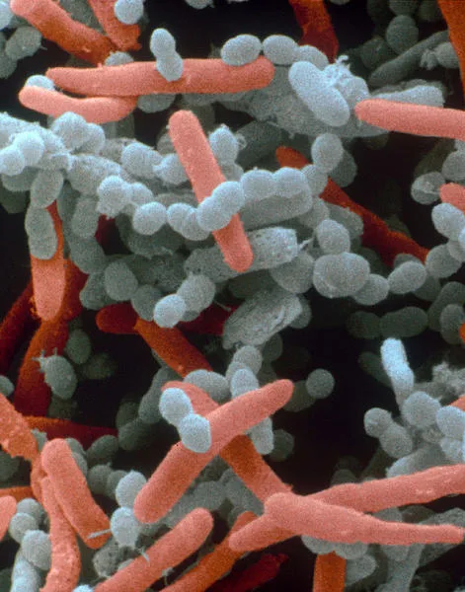
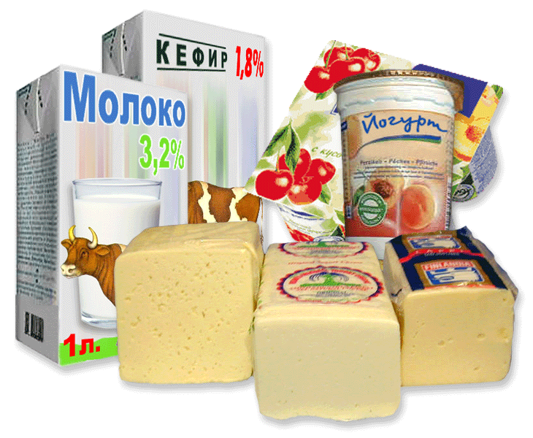
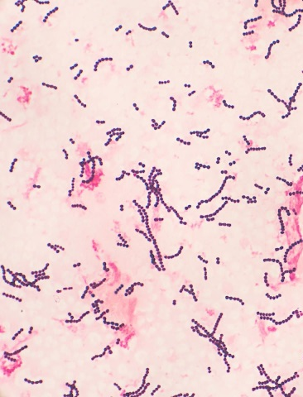
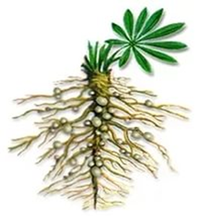
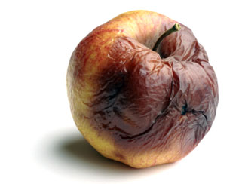
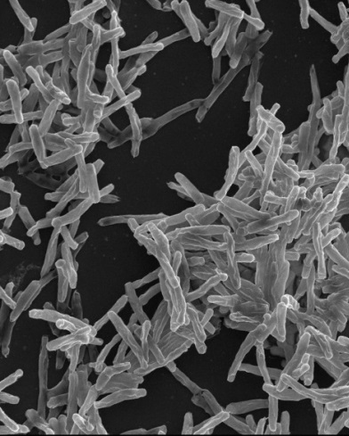
Кто такой экскурсовод?

Slide 6
Цель урока -

Slide 7
Бактерии гниения и разложения

Slide 8
Почвенные бактерии

Slide 9
Чумная палочка

Slide 10
Туберкулезная палочка

Slide 11
Молочнокислые бактерии

Slide 15
Критерии оценивания
Номер задания | Баллы | Содержание критерия
1 | 3 | Даны правильно три элемента ответа.
 | 2 | Даны любые два элемента ответа.
 | 1 | Дан любой один элемент ответа.
 | 0 | Правильный ответ отсутствует.
2 | 1 | Дан правильный ответ.
 | 0 | Правильный ответ отсутствует.
3 | 2 | Даны правильно два элемента ответа.
 | 1 | Дан любой один элемент ответа.
 | 0 | Правильный ответ отсутствует.
Итог | Максимальный балл - 6

Slide 16
Что узнали на уроке?
Чему научились на уроке?
Какие знания, полученные на уроке, пригодятся вам в жизни?

